Slide 1
Какие бывают професии?

Slide 2
Профессия — это труд, которому человек посвящает свою жизнь.
Каждое утро взрослые члены вашей семьи уходят на работу.
А ведь профессии появились не сразу. Сначала люди жили сами по себе, существуя, кто как мог. Они носили шкуры убитых животных, жарили на костре их мясо, из костей делали наконечники стрел и копий и т.д. Каждый создавал это сам для себя и своей семьи. Профессионально никто этим не занимался.
Но вот прошло много-много лет, и шесть веков назад на Руси стал править царь Иван III. В документах, сохранившихся с тех времен, остались названия профессий. Так мы узнали, что уже тогда были и стрелки, и повара, и садовники, и мельники, и плотники, которые есть и в наши дни. А вот трубники, утятники, бронники, страдники, пищальники, ямчужные мастера стали историей.

Slide 3
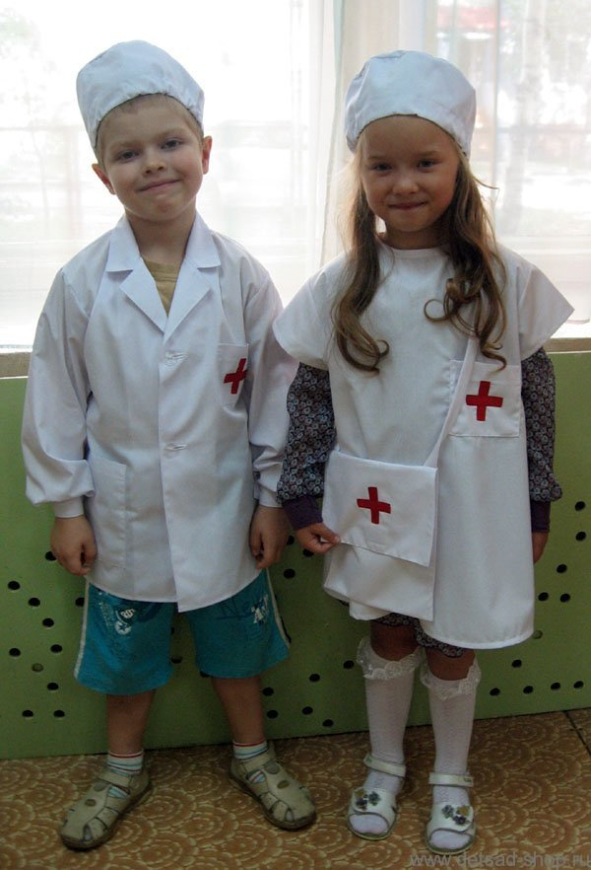
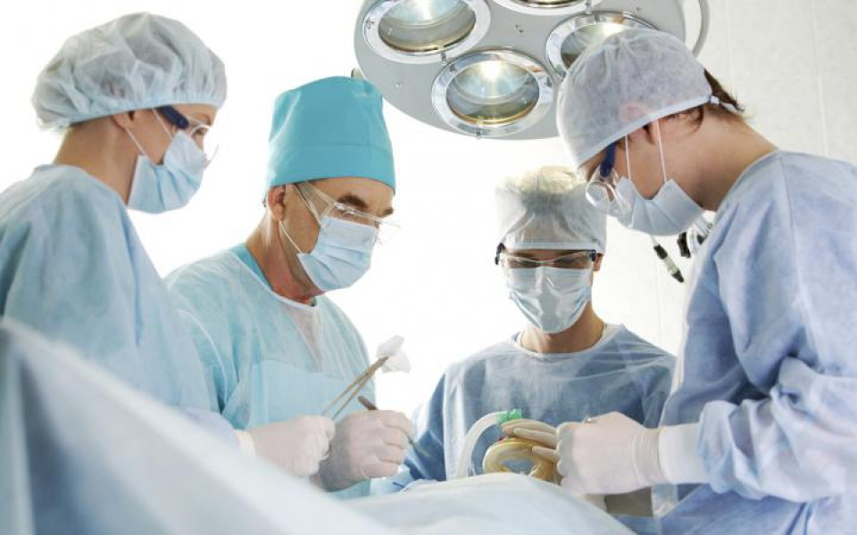
У меня не мало дел,
Если кто-то заболел
Всех я вылечу друзья!
Отгадайте кто же я?

Slide 4
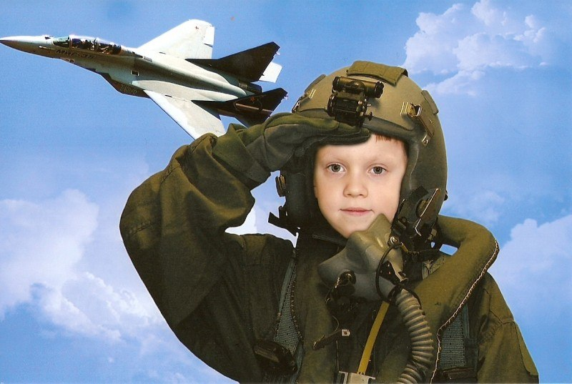
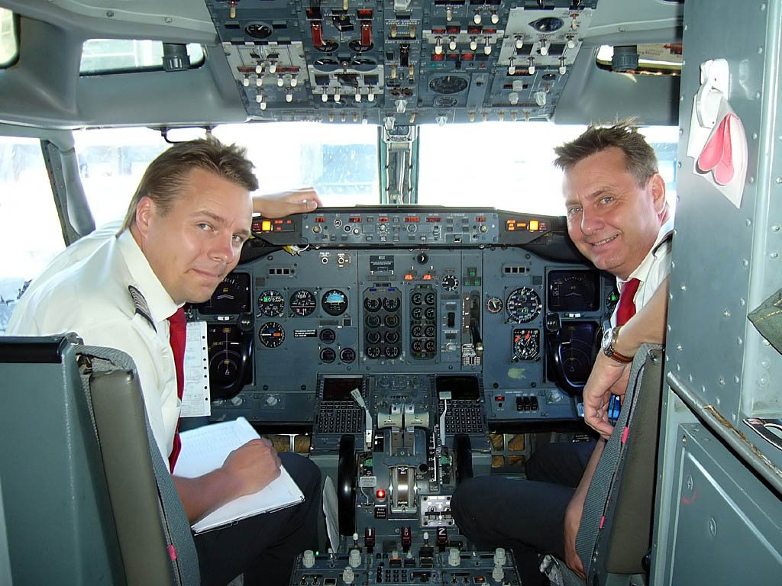
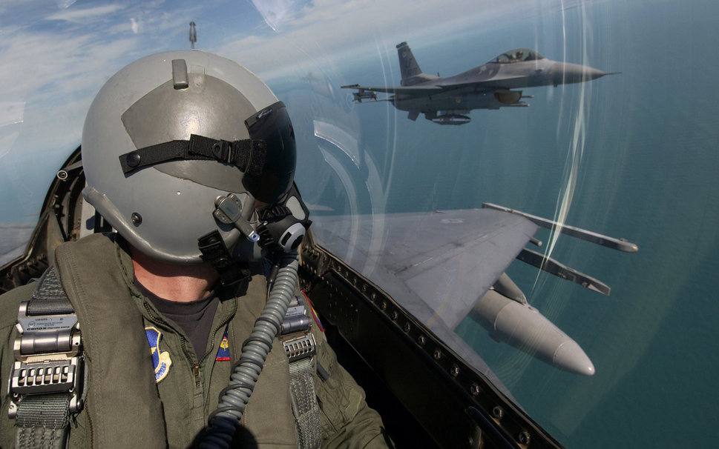
Отправляюсь я в полет
Забираюсь в самолет
И лечу я над землей.
Отгадай, кто я такой?

Slide 5
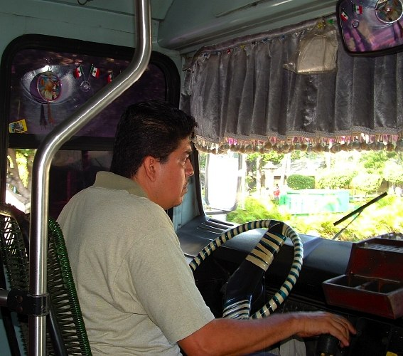
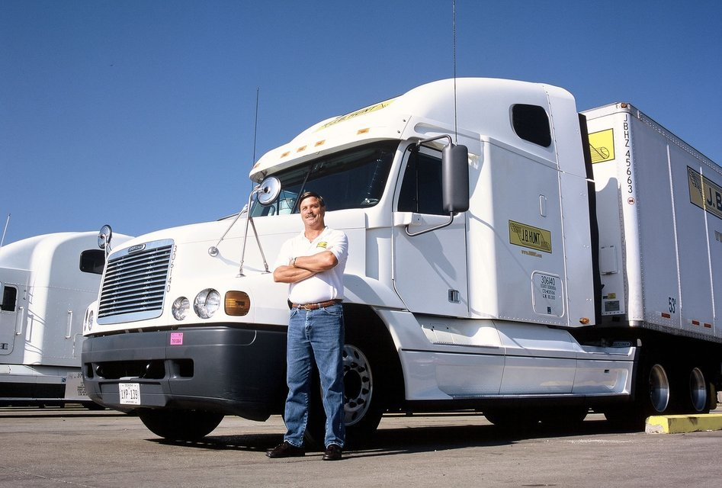
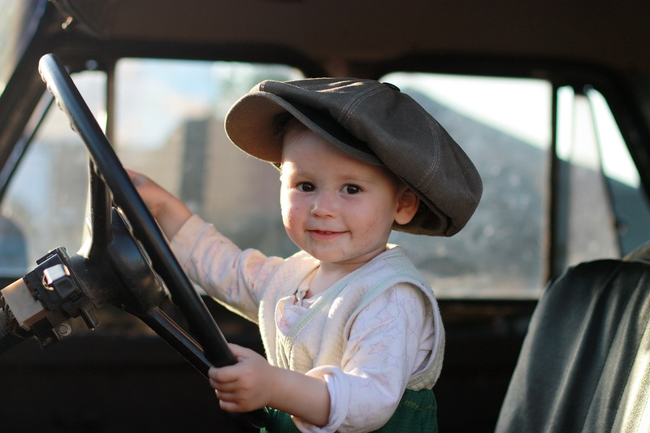
Каждый день сажусь в кабину,
Завожу мотор машины,
Еду в дальние края.
Отгадали, кто же я?

Slide 6
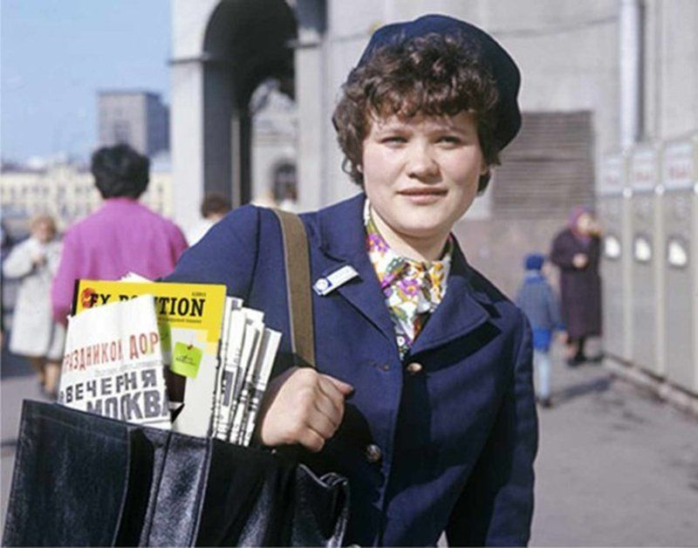
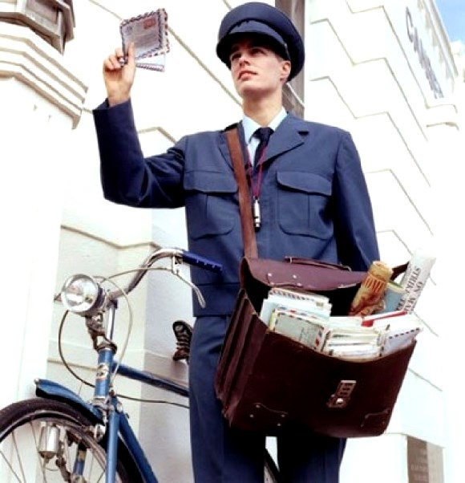
По квартирам и домам,
Много писем, телеграмм,
Он приносит адресатам.
Как зовут его, ребята?

Slide 7
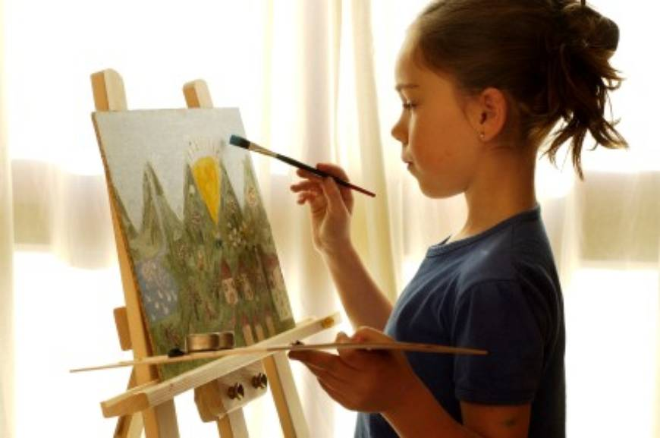
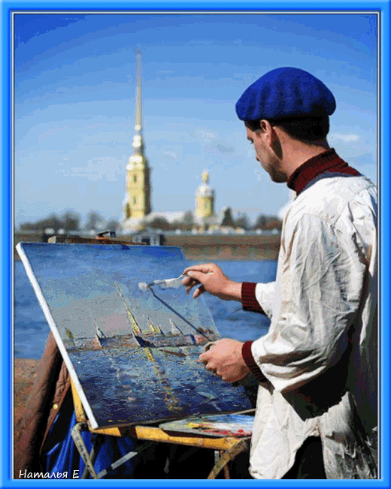
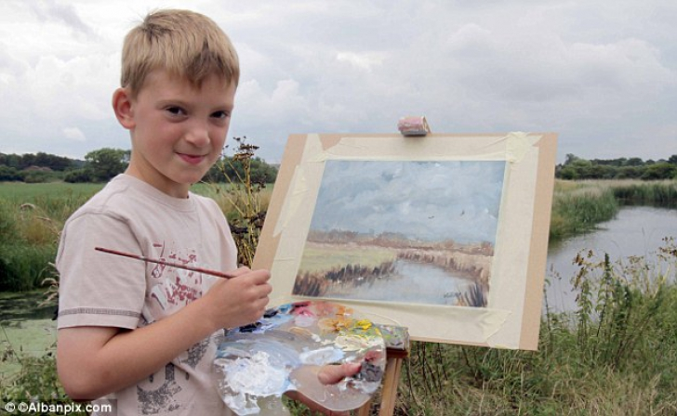
Кисти, краски и мольберт:
Мамин я пишу портрет,
Для картинной галереи.
Отгадай меня скорее!

Slide 8
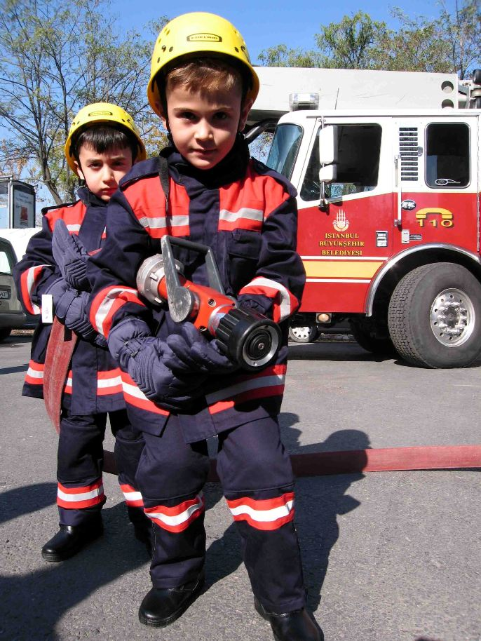
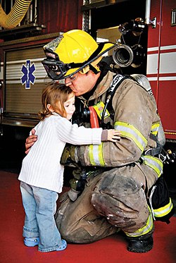
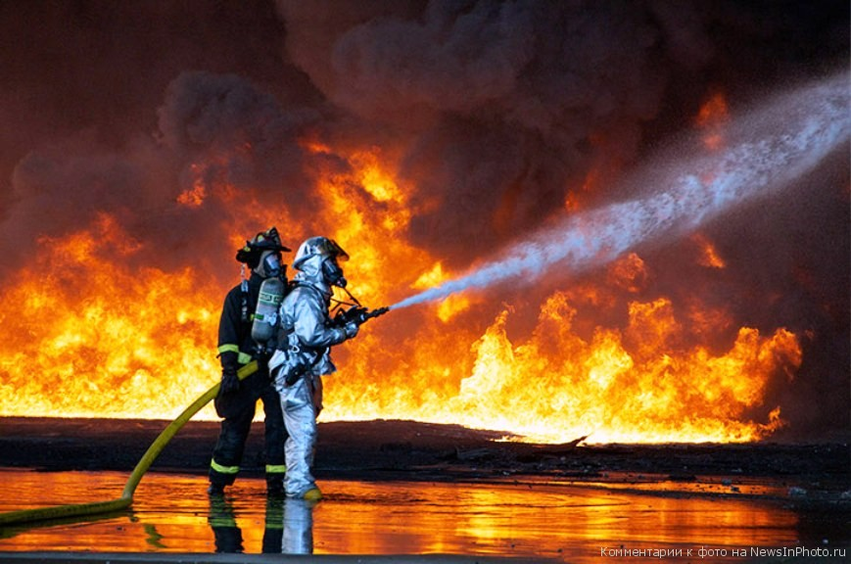
Если вдруг пожар случиться,
Кто быстрее всех примчится
На машине ярко-красной,
Чтоб залить огонь опасный?

Slide 9
Ножницы, шампунь, расческа –
Всем я делаю прически,
Стригу и взрослых и детей.
Отгадай меня скорей!

Slide 10
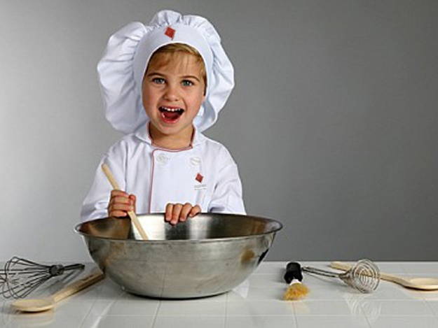
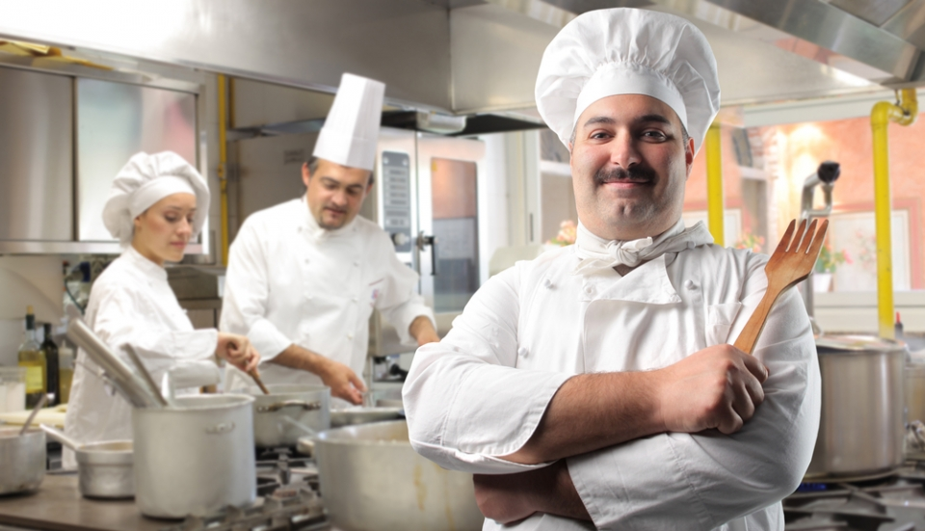
Ходит в белом колпаке,
С поварешкою в руке.
Он готовит нам обед:
Кашу, щи и винегрет.

Slide 11
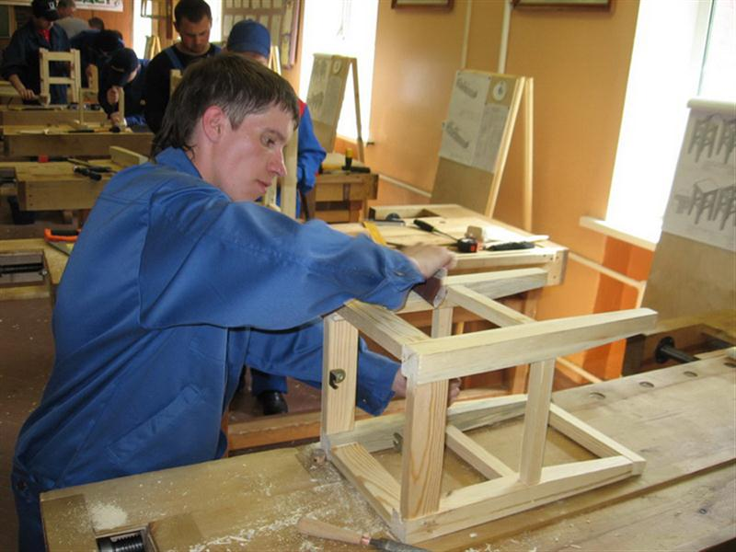
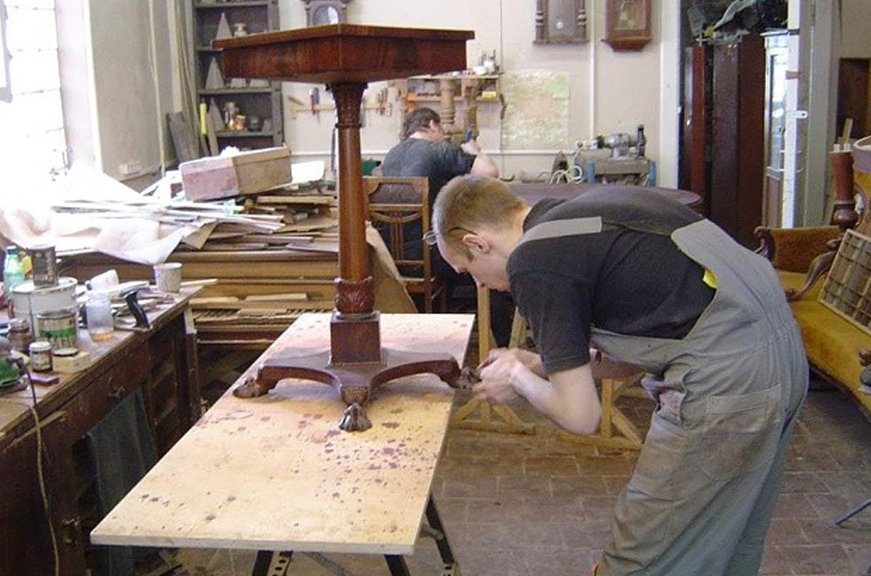
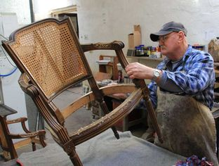
Может делать он буфеты,
Стулья, тумбы, табуреты,
В стружках весь его верстак.
Вот работать надо как!

Slide 12
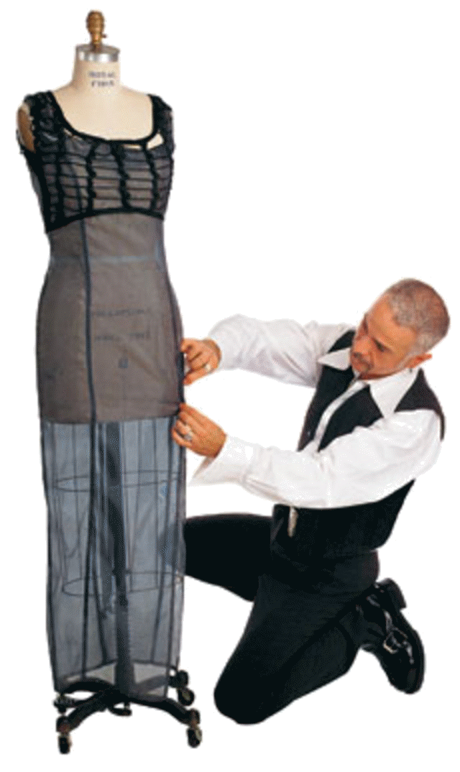
По размеру в самый раз,
Он костюм сошьет для вас.
Все исполнить по науке
– И ходите руки в брюки.

Slide 13
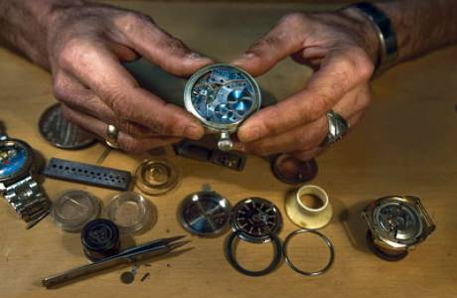
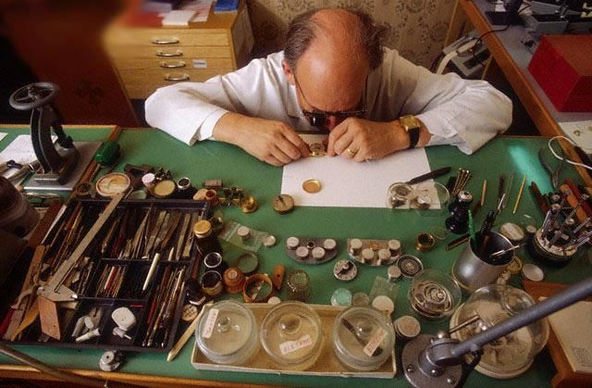
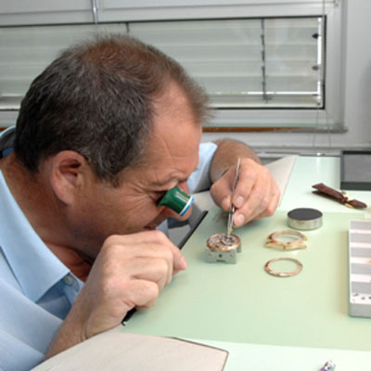
На часах настенных стрелки
Стали прыгать словно белки.
Мастер тут на них взглянут,
Круглый винтик подтянул
И сменил пружину срочно,
Чтоб часы ходили точно.

Slide 14
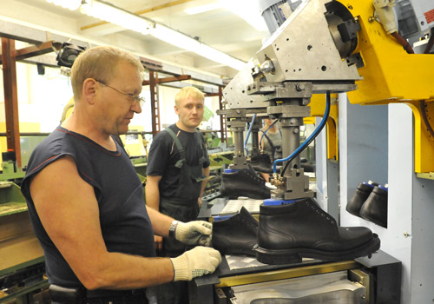
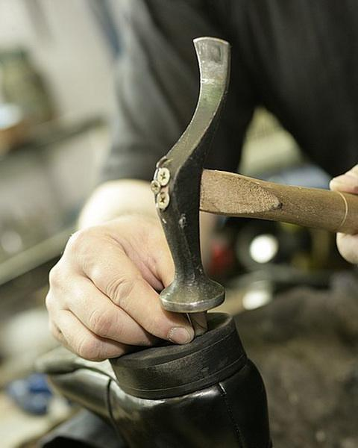
Чистит мастер башмаки,
Прибивает каблуки.
Чинит туфли и сандали,
Чтоб как новенькие стали.

Slide 15
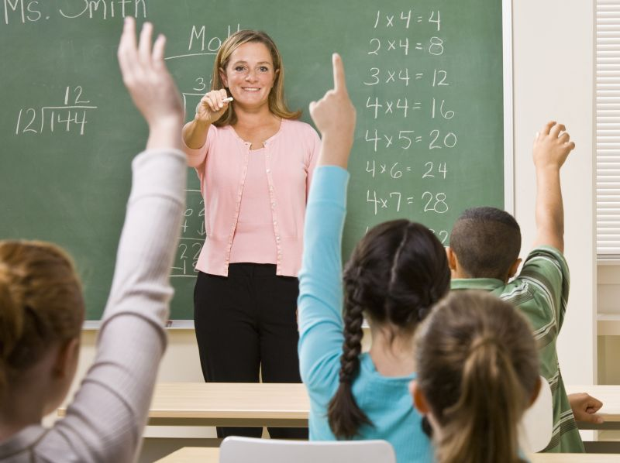
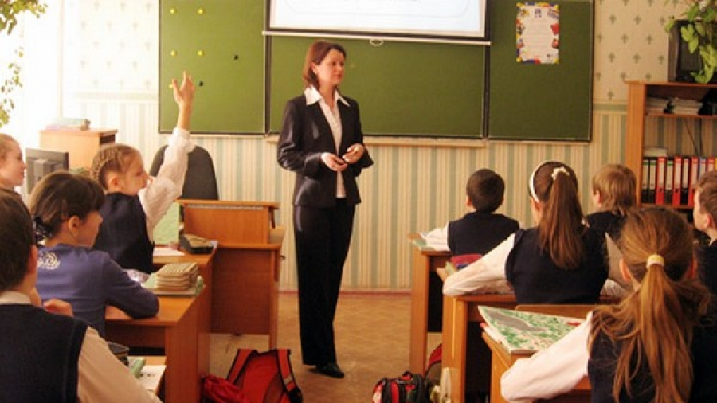
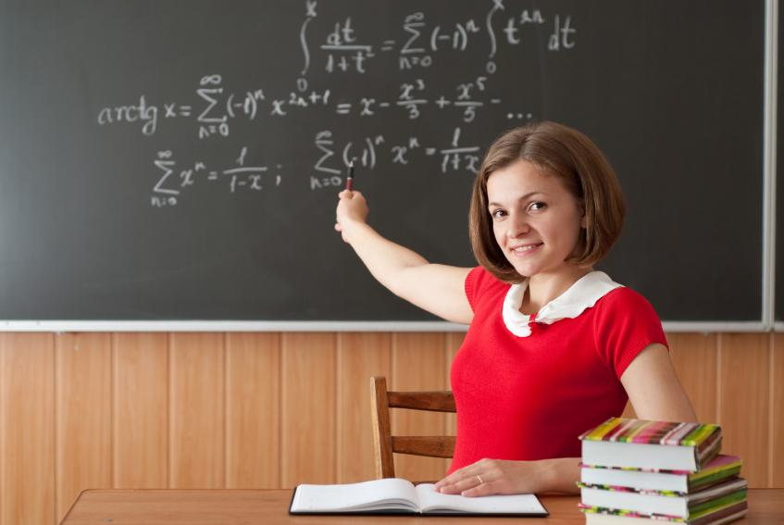
Он приучает детишек к порядку,
Он проверяет ребячьи тетрадки,
Научит детей и читать, и писать,
И складывать цифры, и вычитать.

Slide 16
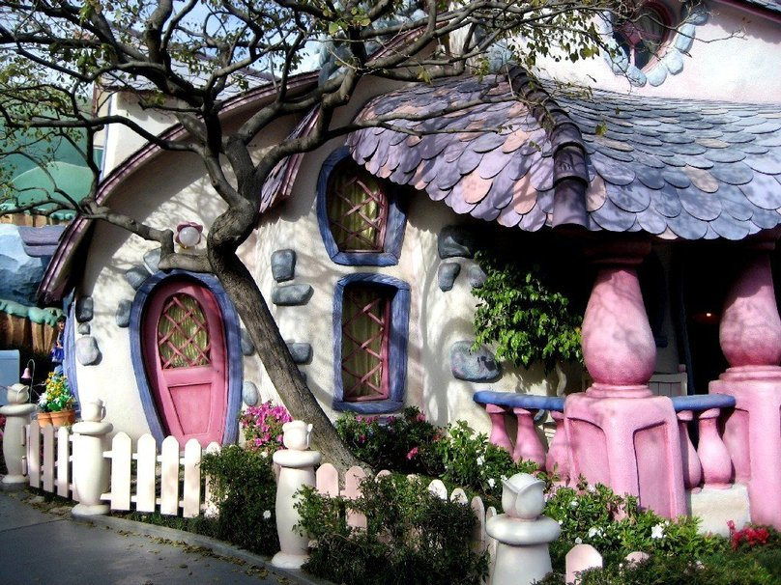
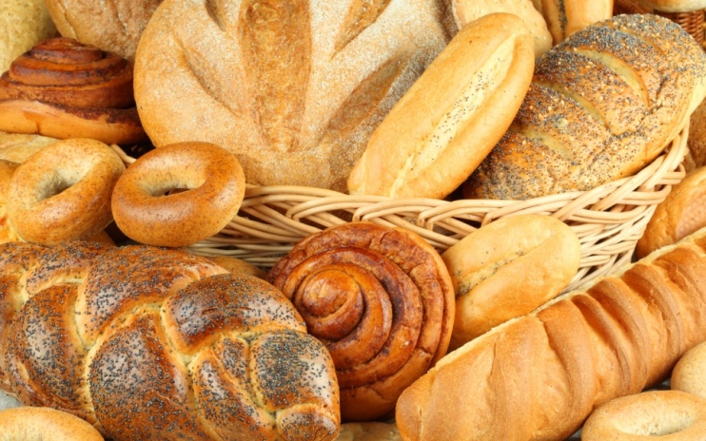
Строитель нам построит дом,
И мы в нем дружно заживем.
Костюм нарядный выходной
Искусно нам сошьет портной
.Даст книги нам библиотекарь,
Хлеб испечет в пекарне пекарь,
Учитель выучит всему –
Научит грамоте, письму.
Письмо доставит почтальон,
А повар сварит нам бульон.
Я думаю, ты подрастешь
И дело по душе найдешь!

